Slide 1



组会汇报

Slide 2

目录 | CONTENT
1
代码解读
2
请在这里输入第二部分的标题
3
请在这里输入第三部分的标题
4
请在这里输入第四部分的标题

Slide 3
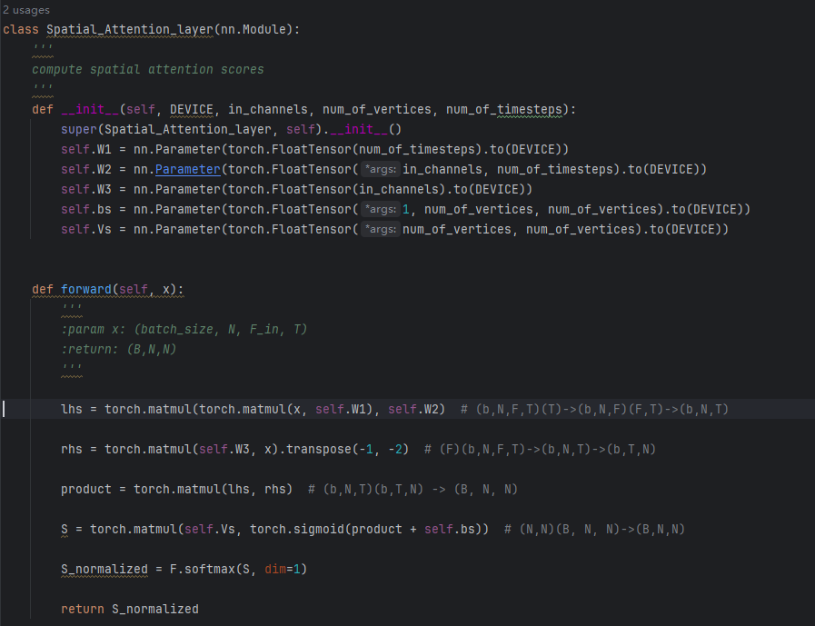
代码解读

Slide 4
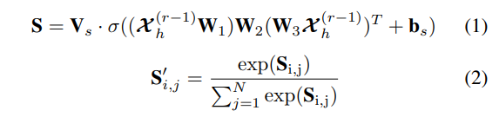
意义
S 中元素 Si,j 的值在语义上表示(空间)节点 i 和节点 j 之间的关联强度。然后使用 softmax 函数确保节点的注意权重总和为1。
Notes:
S 中元素 Si,jSi,j 的值在语义上表示(空间)节点 i 和节点 j 之间的关联强度。然后使用 softmax 函数确保节点的注意权重总和为1。

Slide 5
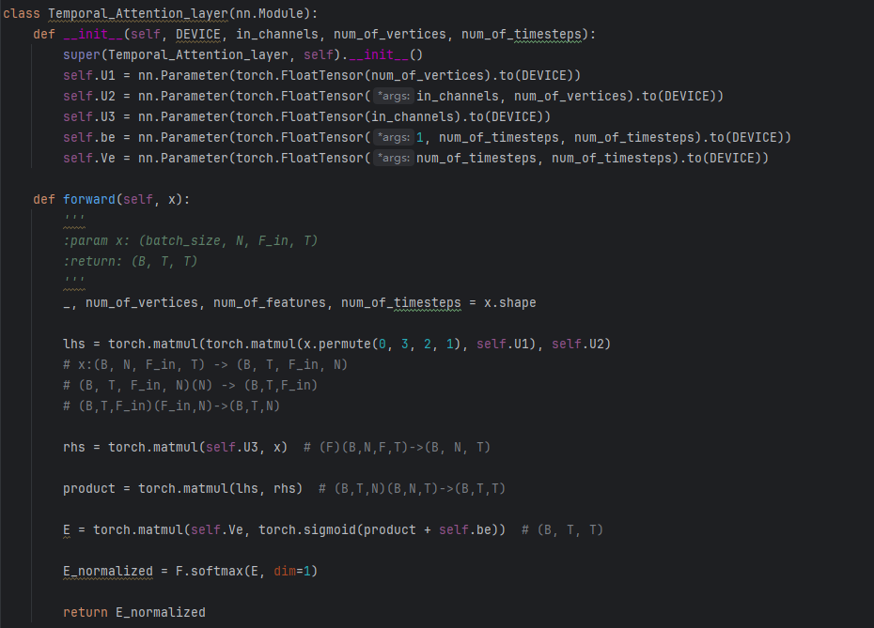
代码解读

Slide 6
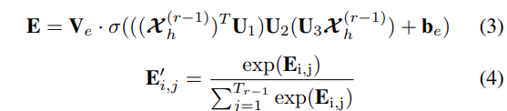
意义
E 中元素 Ei,j 的值在语义上表示时间 i 和 j 之间的依赖强度。最后，E 通过 softmax 函数进行归一化。
Notes:
E 中元素 Ei,j,Ei,j 的值在语义上表示时间 i 和 j 之间的依赖强度。最后，E 通过 softmax 函数进行归一化。

Slide 7
目的
我们开发了一种时空注意力机制来学习交通数据的动态时空相关性。具体来说，空间注意力用于建模不同位置之间复杂的空间相关性。时间注意力用于捕捉不同时间点之间的动态时间相关性。

Slide 8
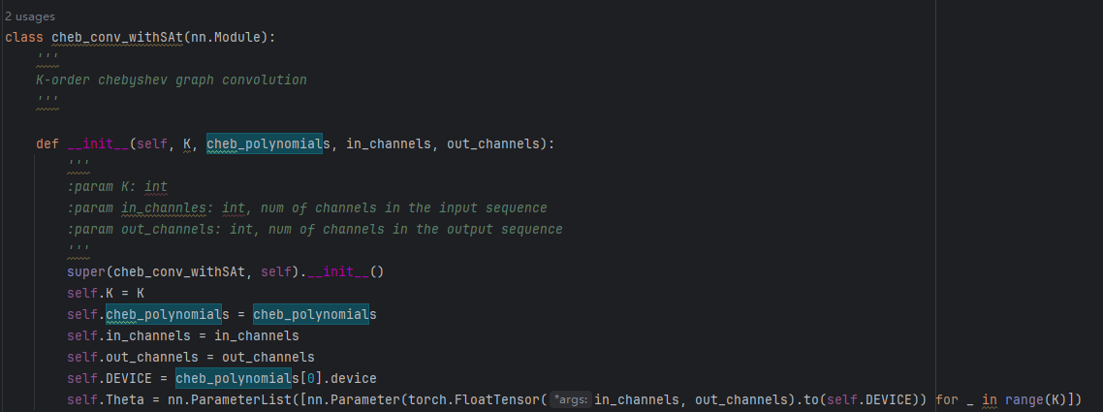
代码解读

Slide 9
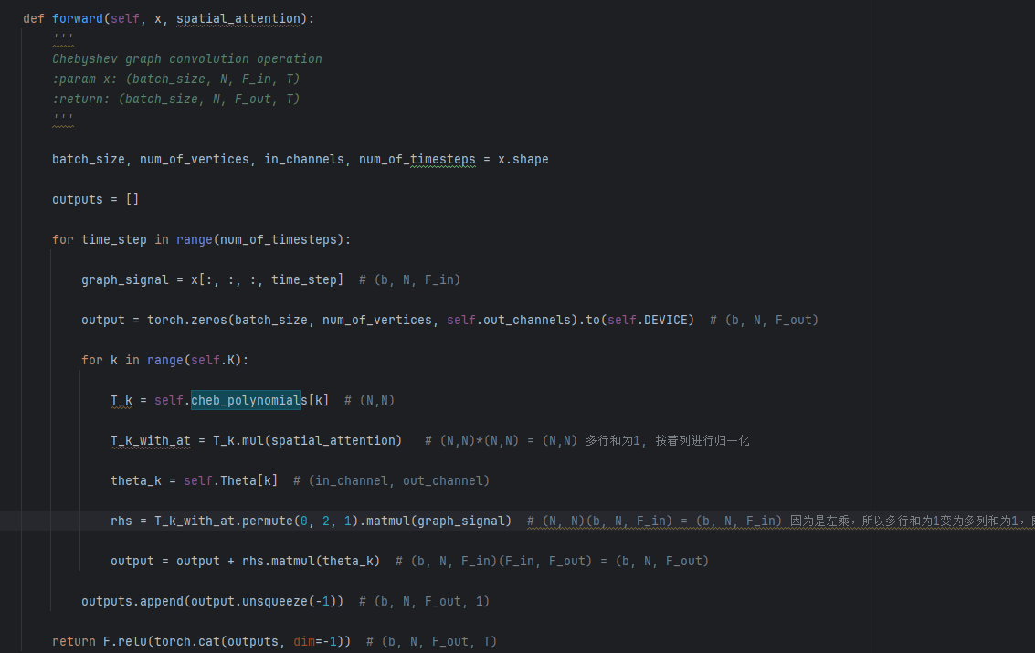
代码解读

Slide 10

意义
使用切比雪夫多项式的近似展开来解决这个公式相当于通过卷积核 gθ 提取以每个节点为中心的 0 到 𝐾−1 阶邻居的信息。
为了动态调整节点之间的关联，对于切比雪夫多项式的每一项，与空间注意矩阵结合。因此，上述图卷积公式变为：

Slide 11
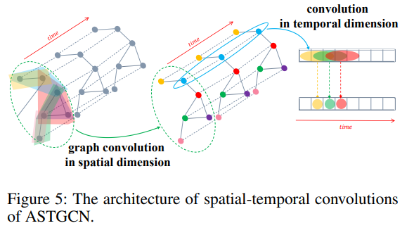

意义
在图卷积操作捕获了图中每个节点的邻域信息后，在时间维度上进一步堆叠一个标准卷积层，通过合并邻近时间片的信息来更新节点的信号，如图5右侧所示。

Slide 12
目的
设计了一种新的时空卷积模块，用于建模交通数据的时空依赖性。该模块包括图卷积，用于从原始基于图的交通网络结构中捕捉空间特征，以及时间维度的卷积，用于描述相邻时间片之间的依赖性

Slide 13
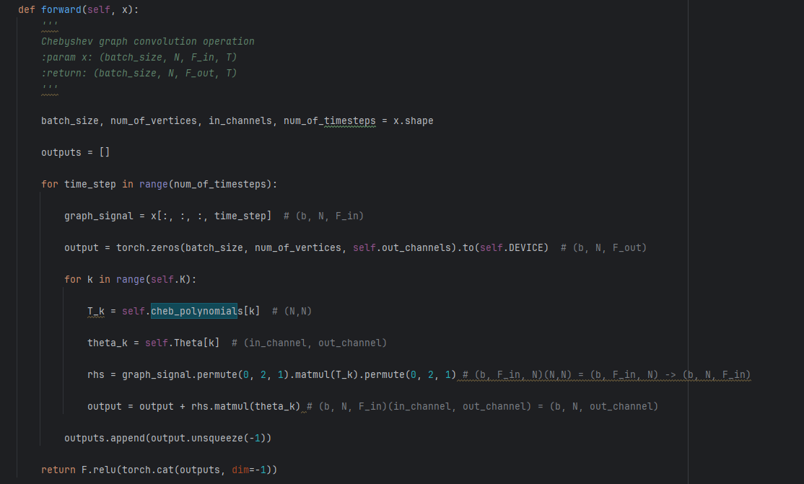
代码解读，传统chebyshev方法
传统的chebyshev方法实现基本的K阶chebyshev图卷积。而作者使用通过结合传统切比雪夫方法和时空注意力机制，增强模型的表达能力。
Notes:
传统的chebyshev方法实现基本的K阶chebyshev图卷积。而作者使用通过结合传统切比雪夫方法和时空注意力机制，增强模型的表达能力。

Slide 14
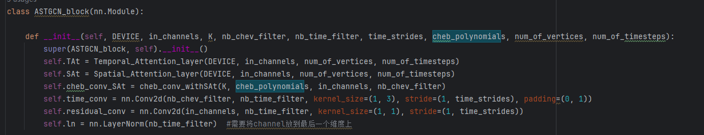
代码解读

Slide 15
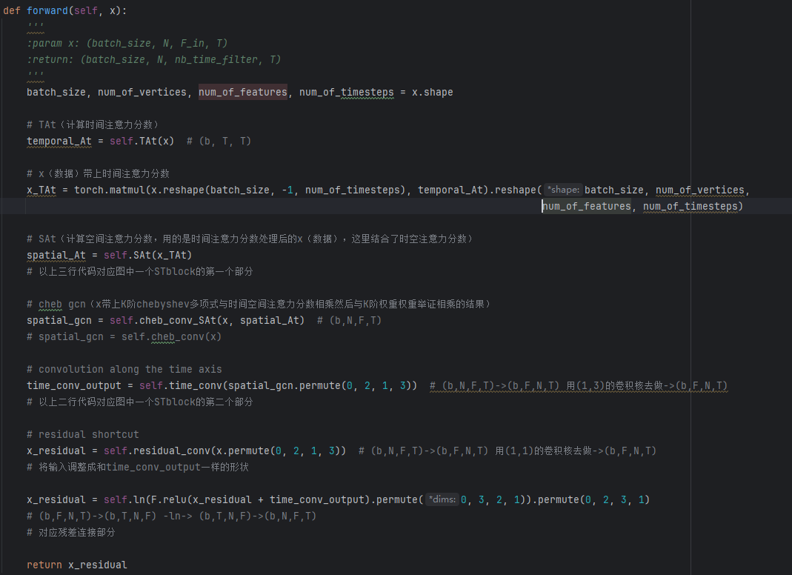
代码解读

Slide 16
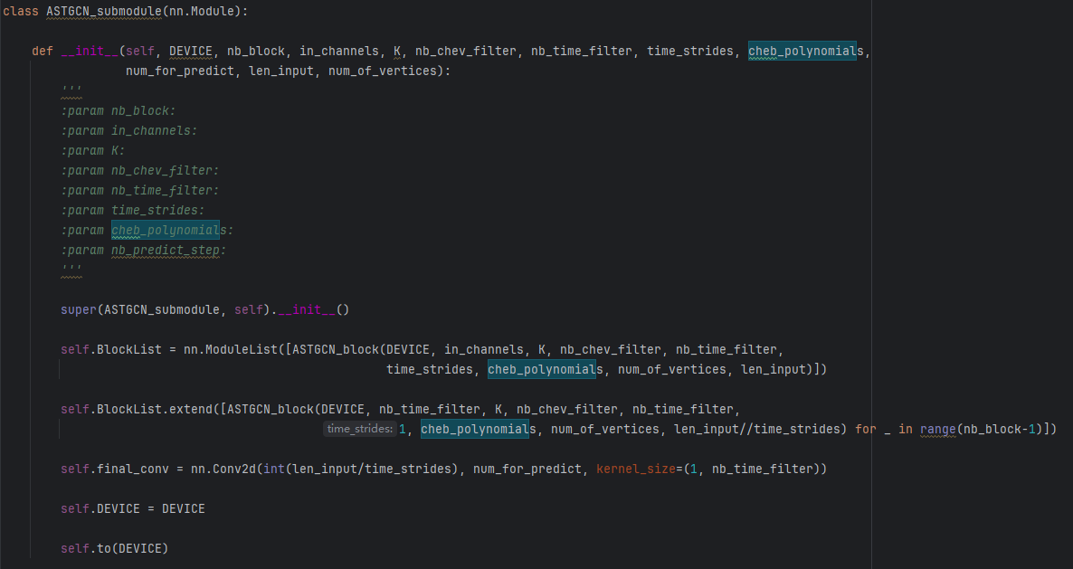
代码解读

Slide 17
代码解读

Slide 18
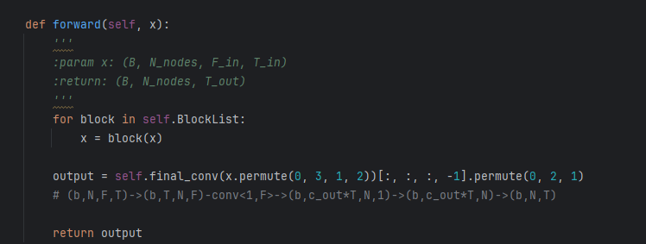
代码解读

Slide 19
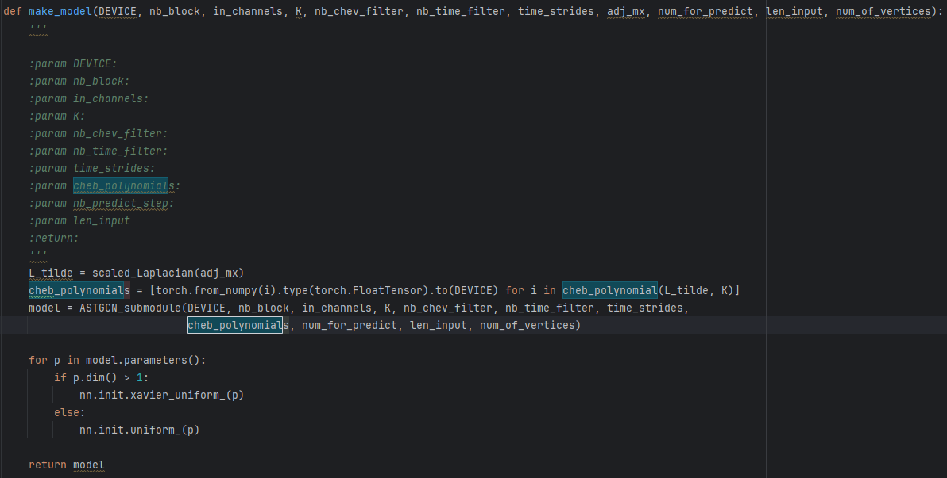
代码解读
Notes:
首先计算缩放后的那拉普拉斯矩阵
然后计算chebyshev多项式
然后构建模块
然后初始化模型
最后返回模型

Slide 20
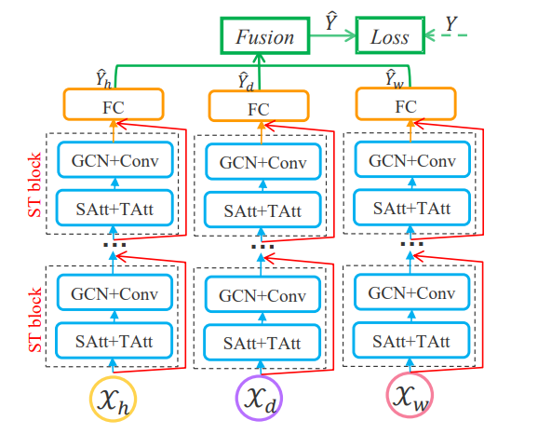
模型结构

Slide 21
疑问
1
2
3
星期、小时、天的fusion体现在哪？模型定义中没看到。可能要看看其他的代码块。
卷积中的匹配通道数是什么意思？具体怎么表达？
ASTGCN_submodule最后为什么提取维度-1？

Slide 22
疑问
4
5
6
Spatial_Attention_layer中 W2为什么设置维度大小为num_of_timestep？
Temporal_Attention_layer中U2为什么维度大小为num_of_vertices？
这些计算的目的是什么？

Slide 23

谢谢聆听
Thank You

